Slide 1



TIẾNG VIỆT 1

Slide 2






PHÒNG GDĐT HUYỆN ỨNG HÒA
TRƯỜNG TH ĐỘI BÌNH
MÔN: TIẾNG VIỆT - LỚP 1
Giáo viên: Bùi Thị Hường
BÀI 79 : uyên, uât

Slide 3







2
3
7
1
5
6
4

Slide 4


tuần tra

Slide 5
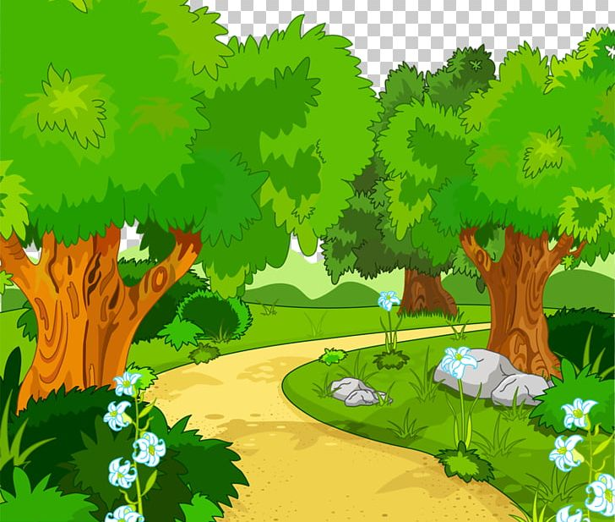
mùa xuân

Slide 6



Slide 7
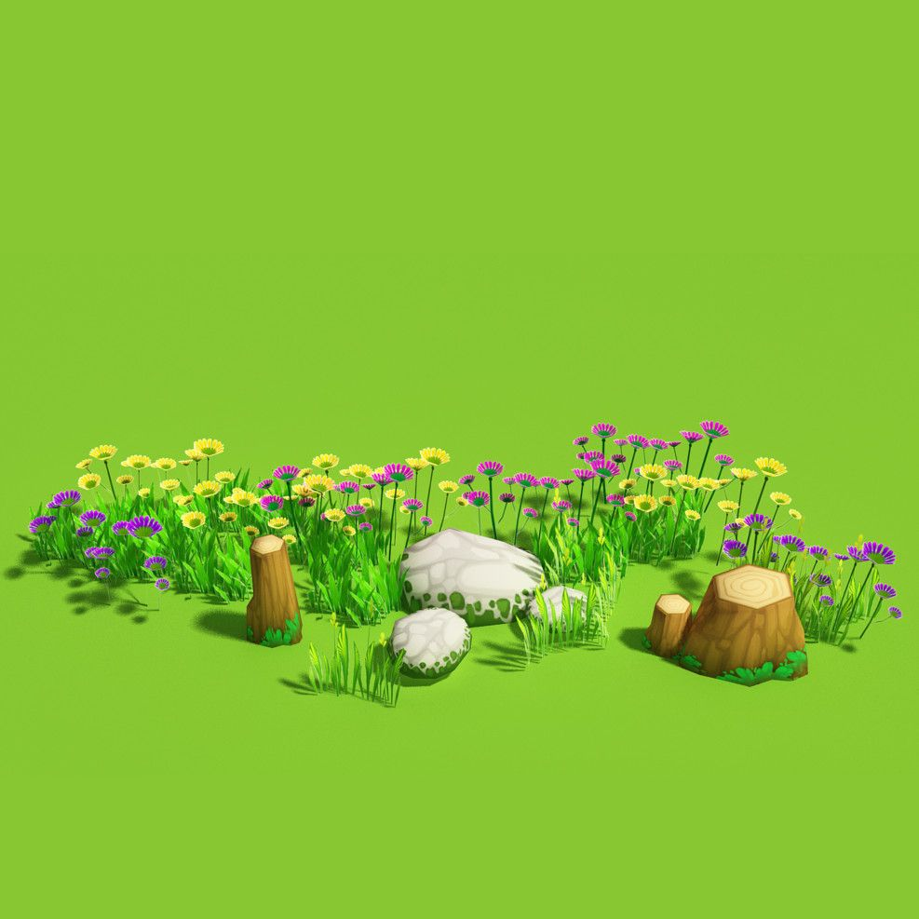



Slide 8
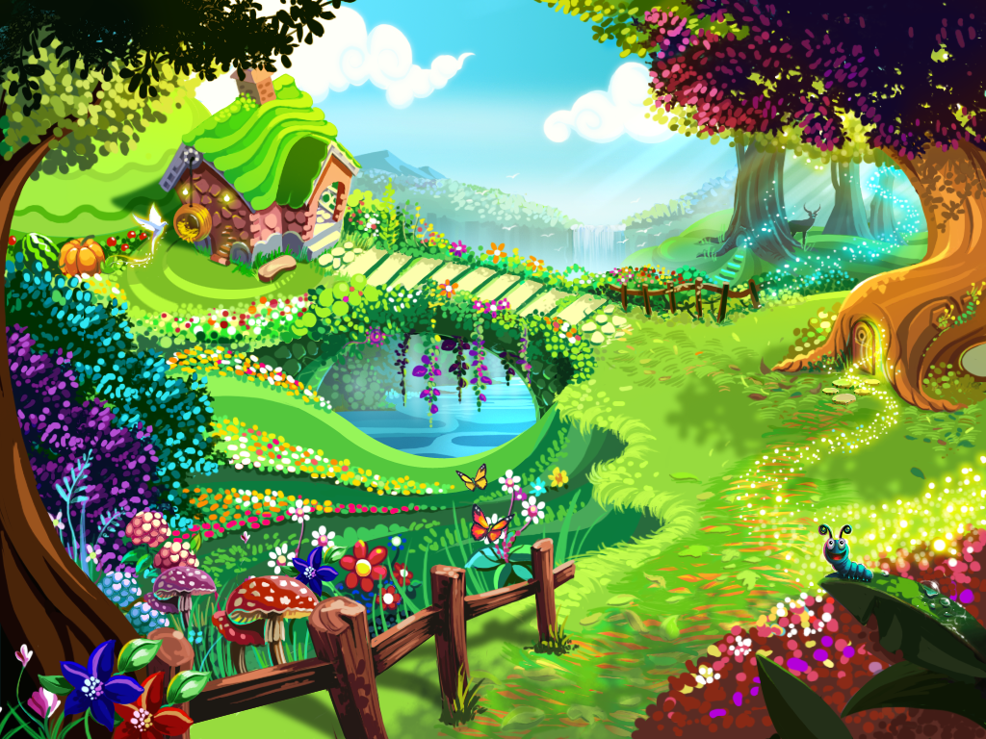

Cả nhà cùng vui đón xuân.

Slide 9



Slide 10
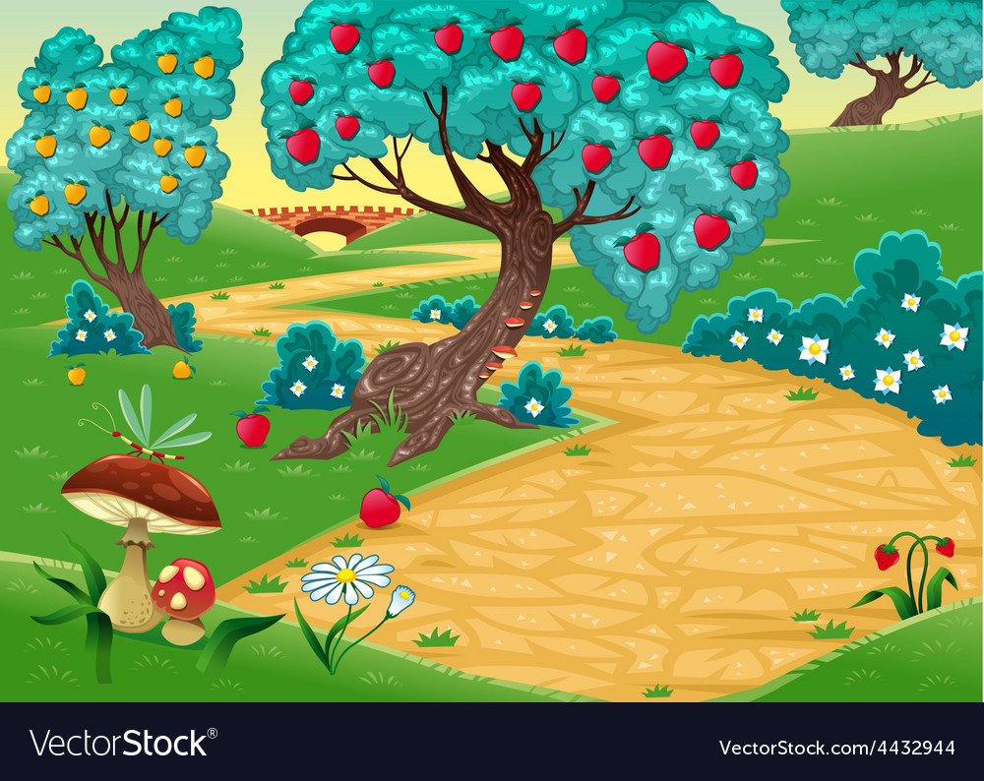
chuẩn

Slide 11

Ǉuần Ǉra

Slide 12

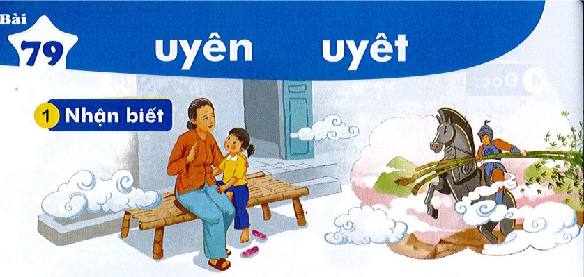
Bài
uyên uyêt
79
Nhận biết
2
Bà kể chuyên hay tuyêt.
.
.
Notes:
Liên hệ facebook cá nhân: https://www.facebook.com/nhilinh.phan/
Nhóm: https://www.facebook.com/groups/443096903751589
Hoặc zalo: 0916.604.268 để được hỗ trợ soạn giáo án

Slide 13
Đọc
3
uyên
uyêt
ch
uyên
.
chuyên

Slide 14
So sánh
uyê
uyê
uyêt
uyên
t
n

Slide 15
uyên
uyên
uyên
uyên
chuyến
luyện
thuyền
truyện
uyêt
uyêt
uyêt
uyêt
duyệt
khuyết
tuyết
tuyệt

Slide 16

Thư giãn nào!
Notes:
Liên hệ facebook cá nhân: https://www.facebook.com/nhilinh.phan/
Nhóm: https://www.facebook.com/groups/443096903751589
Hoặc zalo: 0916.604.268 để được hỗ trợ soạn giáo án

Slide 17
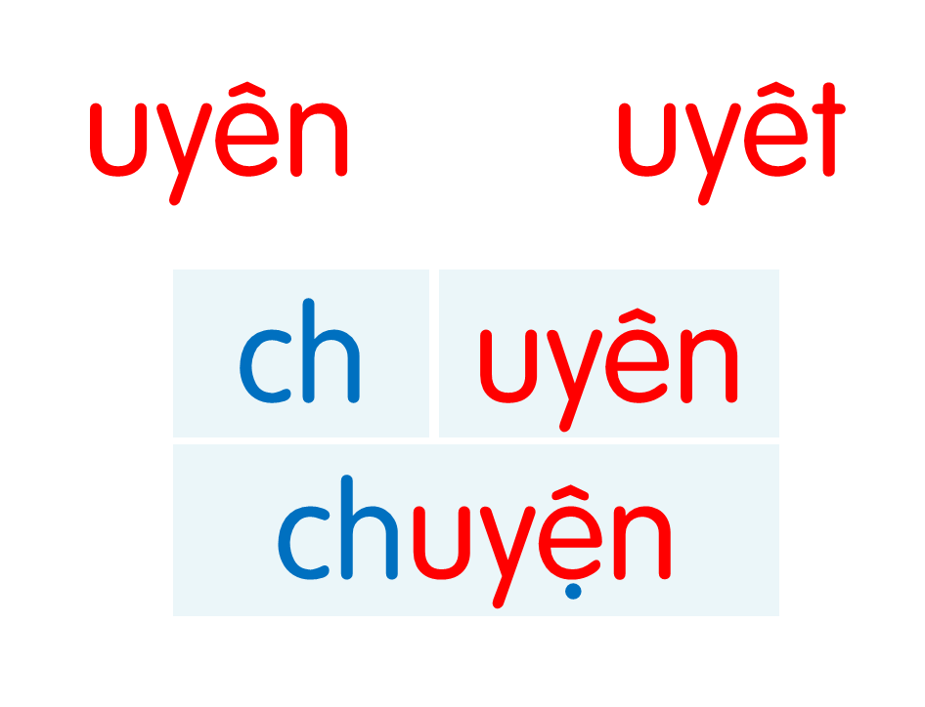

Notes:
Ôn lại

Slide 18
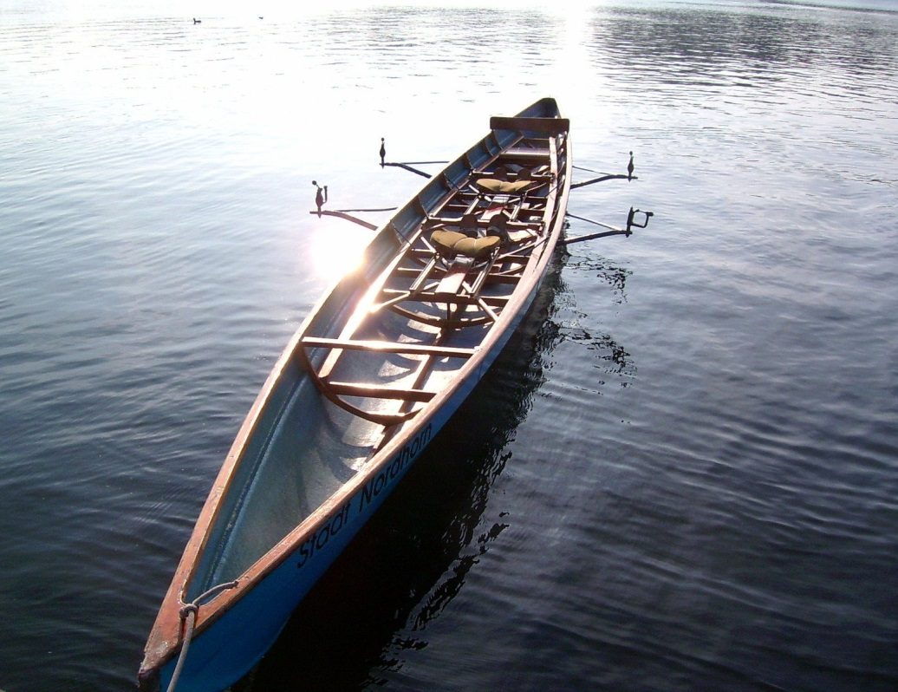
con thuyền
uyên

Slide 19
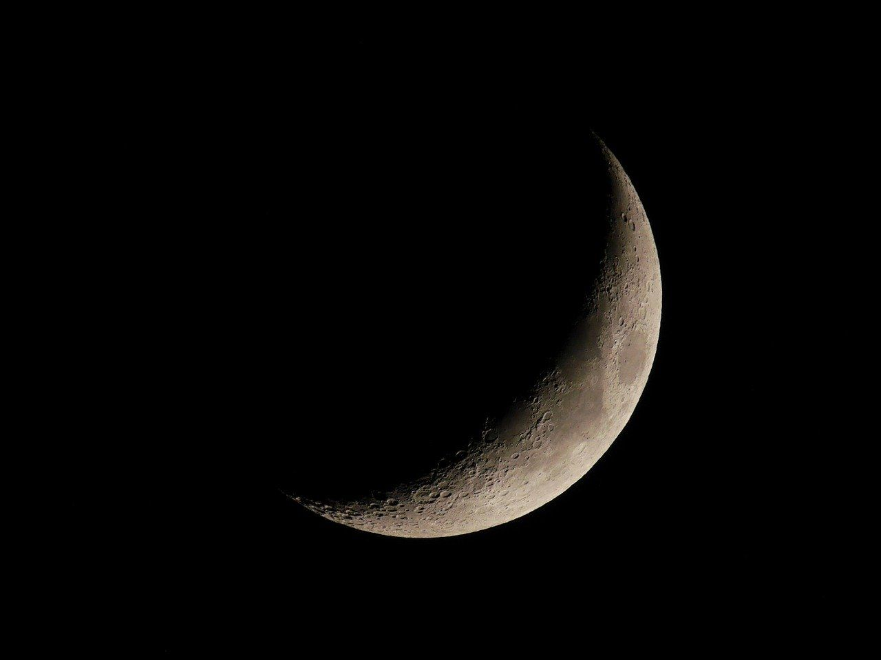
uyêt
trăng khuyết

Slide 20
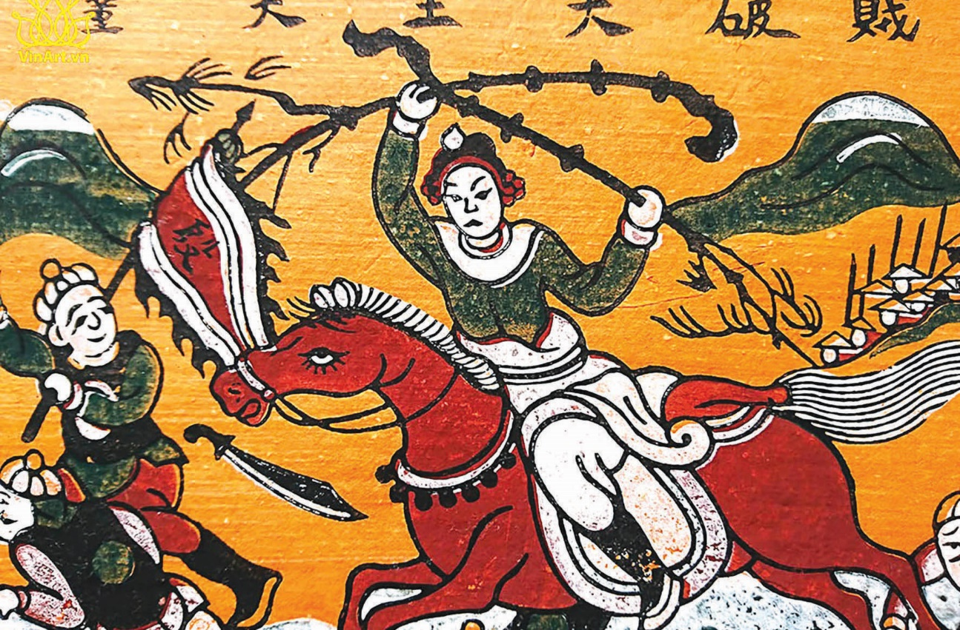
truyền thuyết
uyên
uyêt

Slide 21



con thuyền
trăng khuyết
truyền thuyết

Slide 22
chuyến
luyện
thuyền
truyện
duyệt
khuyết
tuyết
tuyệt
con thuyền
trăng khuyết
truyền thuyết
Notes:
Ôn lại

Slide 23
Hướng dẫn viết bảng
4
Ďΐǘn
Ďΐǘn

Slide 24



Slide 25
Ďΐǘt
Ďΐǘt

Slide 26


Slide 27

Ǉruΐǚn κuΐǙt
Ǉruΐǚn κuΐǙt

Slide 28
Viết vở
5
Ďΐǘn
Ďΐǘn
Ďât
Ďât

Slide 29
cΪ κuΐǚn
cΪ κuΐǚn
Ǉruΐǚn κuΐǙt
Ǉruΐǚn κuΐǙt

Slide 30
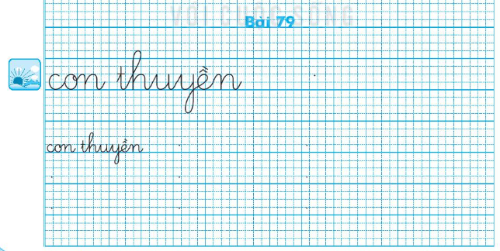
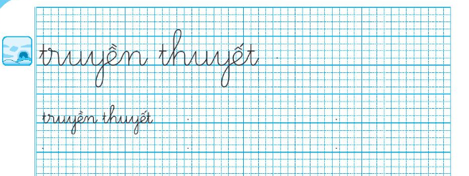

Slide 31
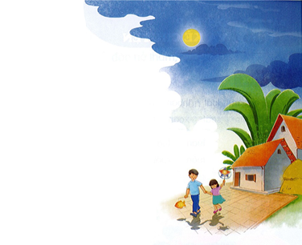
Đọc
6
1
2
3
Trăng sáng
Sân nhà em sáng quá
Nhờ ánh trăng sáng ngời
Trăng tròn như cái đĩa
Lơ lửng mà không rơi.
Những hôm nào trăng khuyết
Trông giống con thuyền trôi.
Em đi trăng theo bước
Như muốn cùng đi chơi.
Nhược Thuỷ
4
5
6
7
8
Notes:
Liên hệ facebook cá nhân: https://www.facebook.com/nhilinh.phan/
Nhóm: https://www.facebook.com/groups/443096903751589
Hoặc zalo: 0916.604.268 để được hỗ trợ soạn giáo án

Slide 32
1
Trăng sáng
Sân nhà em sáng quá
Nhờ ánh trăng sáng ngời
Trăng tròn như cái đĩa
Lơ lửng mà không rơi.
Những hôm nào trăng khuyết
Trông giống con thuyền trôi.
Em đi trăng theo bước
Như muốn cùng đi chơi.
Nhược Thuỷ
2

Slide 33
khuyết
thuyền

Slide 34
Trăng sáng
Sân nhà em sáng quá
Nhờ ánh trăng sáng ngời
Trăng tròn như cái đĩa
Lơ lửng mà không rơi.
Những hôm nào trăng khuyết
Trông giống con thuyền trôi.
Em đi trăng theo bước
Như muốn cùng đi chơi.
Nhược Thuỷ
Câu thơ nào cho thấy trăng và bạn nhỏ rất thân thiết?
Sân nhà bạn nhỏ sáng nhờ đâu?
Trăng tròn giống như ….
Trăng khuyết giống như ….
Notes:
GV có thể hỏi mở rộng thêm ở câu hỏi cuối

Slide 35
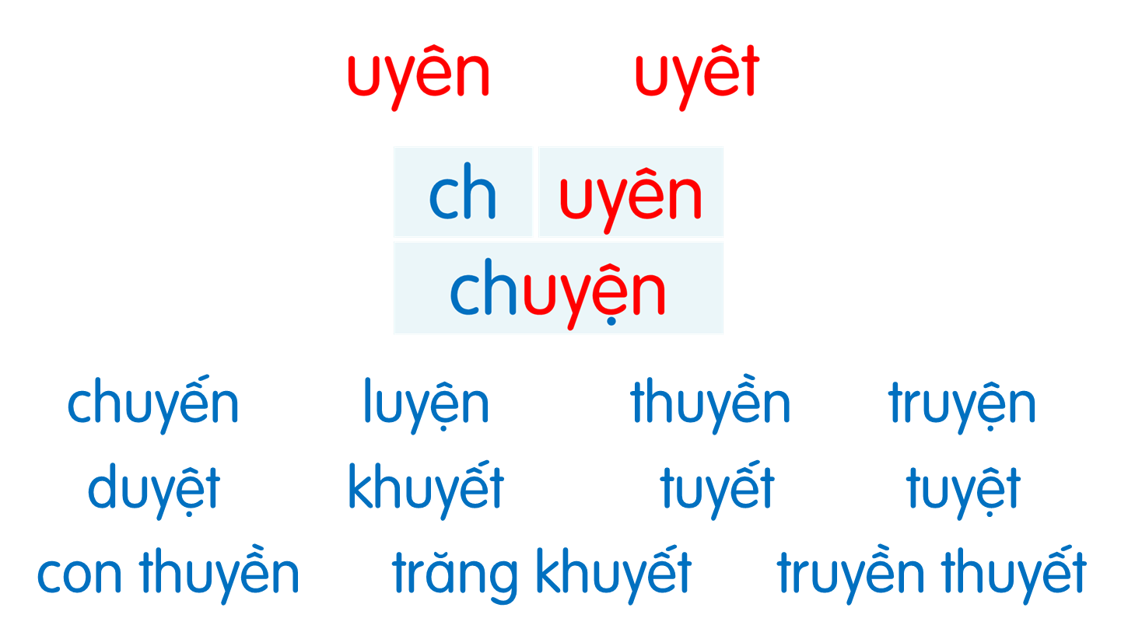
Trăng sáng
Sân nhà em sáng quá
Nhờ ánh trăng sáng ngời
Trăng tròn như cái đĩa
Lơ lửng mà không rơi.
Những hôm nào trăng khuyết
Trông giống con thuyền trôi.
Em đi trăng theo bước
Như muốn cùng đi chơi.
Nhược Thuỷ

Slide 36
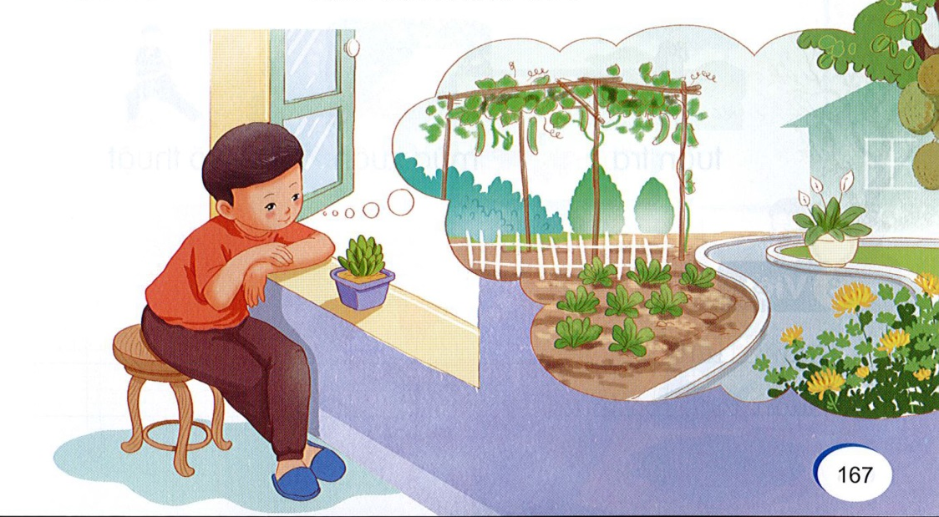
Nói
7
Khu vườn ước mơ

Slide 37


Notes:
Liên hệ facebook cá nhân: https://www.facebook.com/nhilinh.phan/
Nhóm: https://www.facebook.com/groups/443096903751589
Hoặc zalo: 0916.604.268 để được hỗ trợ soạn giáo án

Slide 38
Trăng sáng
Sân nhà em sáng quá
Nhờ ánh trăng sáng ngời
Trăng tròn như cái đĩa
Lơ lửng mà không rơi.
Những hôm nào trăng khuyết
Trông giống con thuyền trôi.
Em đi trăng theo bước
Như muốn cùng đi chơi.
Nhược Thuỷ

Slide 39

Dặn dò
Notes:
Liên hệ facebook cá nhân: https://www.facebook.com/nhilinh.phan/
Nhóm: https://www.facebook.com/groups/443096903751589
Hoặc zalo: 0916.604.268 để được hỗ trợ soạn giáo án

